Slide 1



Formação Data Science
ANPG
TUTORES
Ivo Bernardo
Partner & Data Scientist na DareData Engineering
Roberto Álvarez
Data Scientist na DareData Engineering

Slide 2

Formação Data Science
Introdução à Ciência de Dados
Conceitos básicos
O ciclo vital dos dados
Ciência de Dados no contexto de Inteligência Artificial
O papel de um cientista de dados
Diferentes roles dentro de um processo típico
Algumas ferramentas
MySQL
Python
PowerBI
Github
Exemplos e casos de estudo

Slide 3



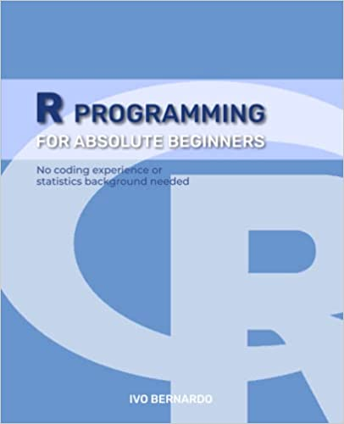

Formação Data Science
About me - Ivo Bernardo

Slide 4
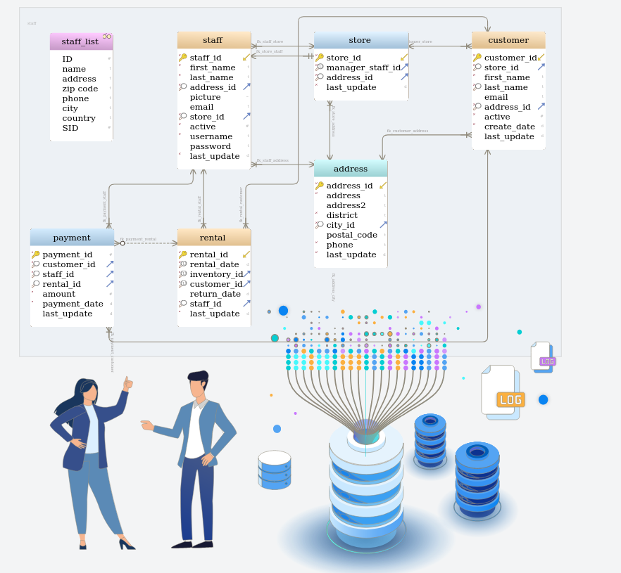

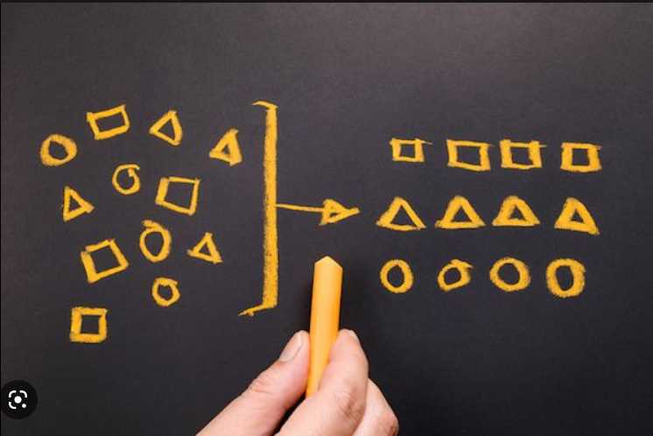
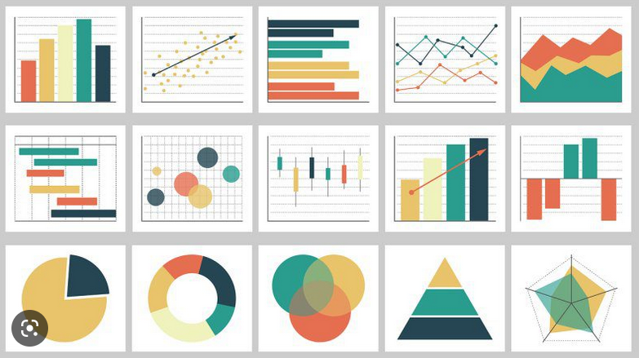
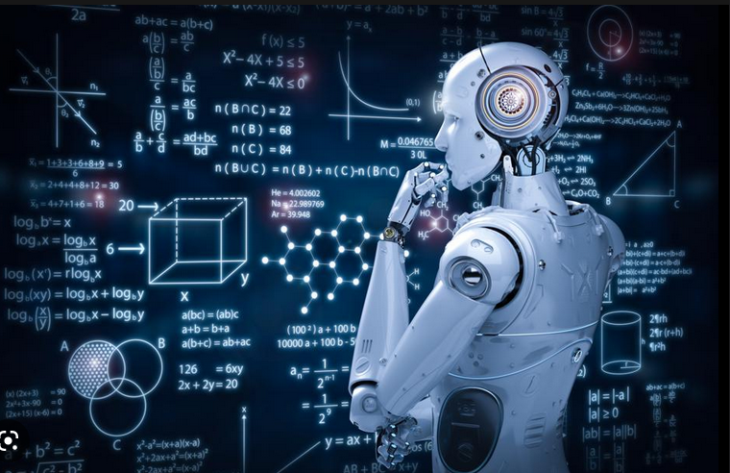


ICD: Conceitos básicos
O ciclo vital dos dados em contexto de Ciência de Dados
ICON
ICON
ICON
Decisão da estrutura
Coleção de dados
Estrutura dos dados
EDA
ICON
ICON
ICON
ML models
Previsões
Updates

Slide 5
ICD: Conceitos básicos
Vamos desenhar um exemplo de fluxo de dados numa organização

Slide 6
ICD: Conceitos básicos
E agora pensar um pouco sobre os dados da vossa organização

Slide 7
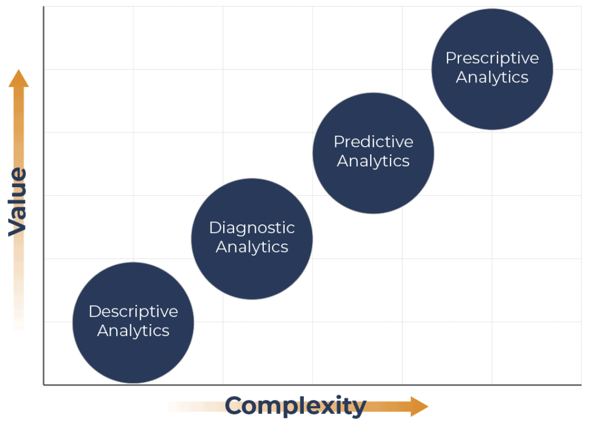
ICD: Conceitos básicos
Tipos de Analytics:

Slide 8
ICD: Conceitos básicos
Tipos de Analytics:
Aqui falamos de Data Science
Aqui falamos de Business Intelligence

Slide 9
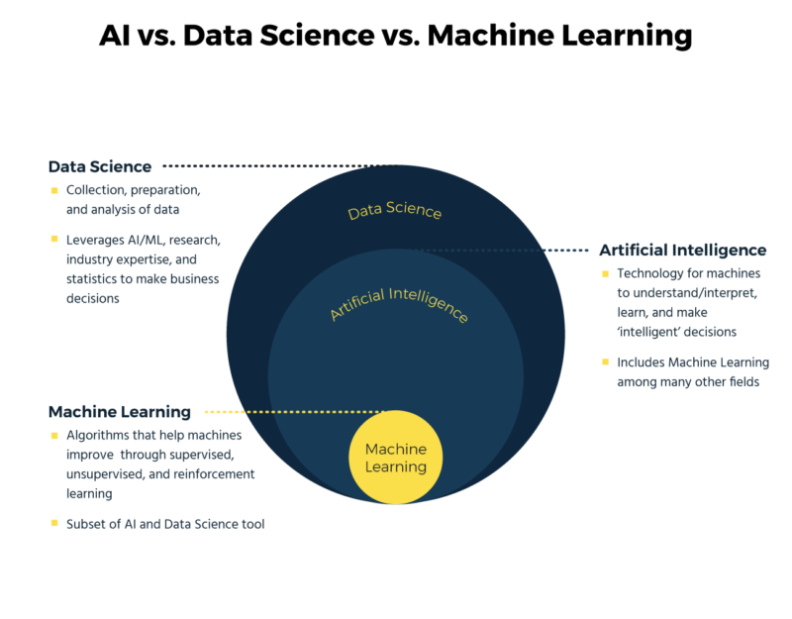
ICD: Conceitos básicos
Uma revisão sobre Inteligência Artificial e os tipos de Modelos em Machine Learning

Slide 10
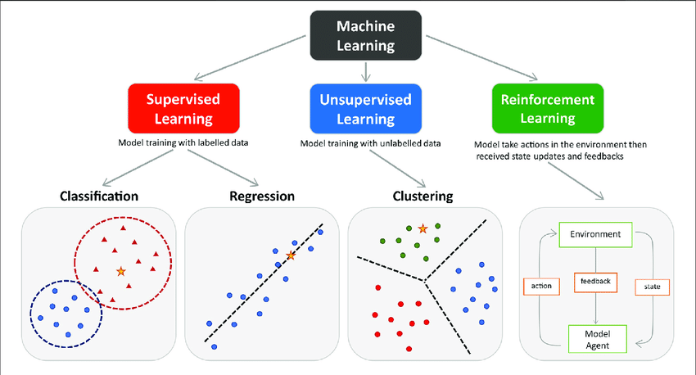
ICD: Conceitos básicos
Uma revisão sobre Inteligência Artificial e os tipos de Modelos em Machine Learning

Slide 11

ICD: O papel de um cientista de dados
Data Engineer
Data Architect
Data Scientist
Machine Learning Engineer
Data Analyst

Slide 12
ICD: O papel de um cientista de dados
Data Engineer
Data Architect
Prepara e mantém a estrutura de dados para que o cientista de dados consiga analisar.
Desenha, cria e mantém a estrutura dos dados desde a recolhida até o objetivo final
Data Scientist
Utiliza e/ou faz as estatísticas e análises dos dados para escolher o modelo predictivo mais apropriado. Definir os parâmetros do modelo ótimos e analisar as métricas do mesmo. Assim como garantir que os modelos sigam padrões éticos e justos
Machine Learning Engineer
Data Analyst
Analiza os dados e tira conclusões deles. Faz estatística e consegue explicar o que os dados dizem
Prepara e mantém a estrutura e propriedades dos diferentes modelos de ML assim como as diferentes funcionalidades

Slide 13




ICD: Algumas ferramentas
MySQL
PowerBI
Python
GitHub
Administrador de bases de dados. Simples, rápido e eficiente
Uma ferramenta fácil de aprender, mas muito dinâmica e completa que principalmente serve para fazer análise dos dados
A linguagem de programação mais utilizada atualmente, com uma grande comunidade e muito variada. Especialmente forte na vertente de ML
Uma ferramenta que dinamiza e organiza o trabalho em conjunto. Principalmente útil para criar testes de consistência e automatização

Slide 14






ICD: Outras ferramentas
Apache Cassandra

Slide 15
ICD: Alguns casos de Estudo
Tipos de Dados usados na Indústria de Oil & Gas
Well Logs
Dados Geológicos
Dados Operacionais (Equipamentos)
Dados Laboratoriais
Dados de Imagem

Slide 16

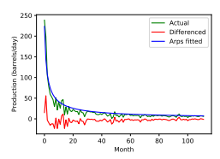
ICD: Alguns casos de Estudo
Caso de Estudo 1: Optimização de Produção

Slide 17

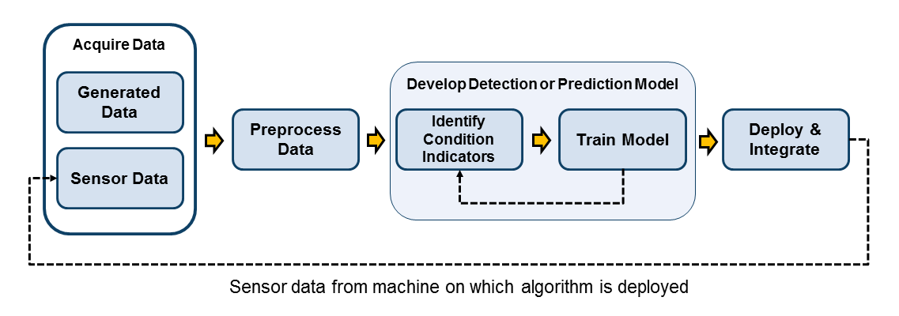
ICD: Alguns casos de Estudo
Caso de Estudo 2: Manutenção Preditiva

Slide 18
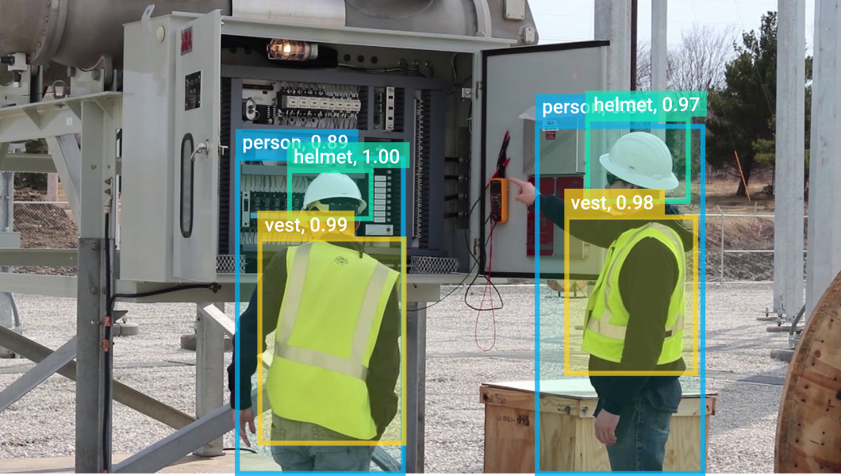
ICD: Alguns casos de Estudo
Caso de Estudo 3: Safety Algorithms

Slide 19
ICD: Alguns casos de Estudo
Numa única frase: a utilização dos dados é essencial para ajudar no suporte da tomada de decisão das organizações.

